Slide 1

Trường Tiểu học Ái Mộ A
Bài giảng trực tuyến Lớp 3
Môn: Toán
Tuần: 04
Bài : Nhân số có hai chữ số
với số có một chữ số (không nhớ, có nhớ)

Slide 2

Thứ năm ngày 30 tháng 9 năm 2021
Toán
Nhân số có hai chữ số với số có một chữ số
(không nhớ, có nhớ)

Slide 3


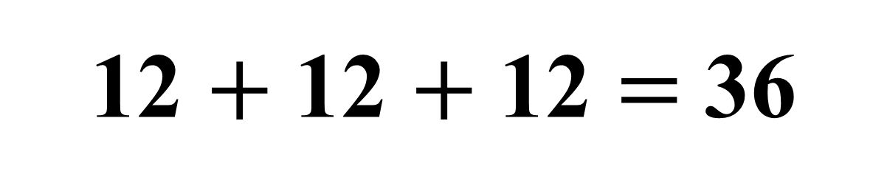
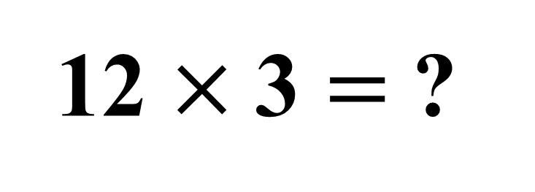
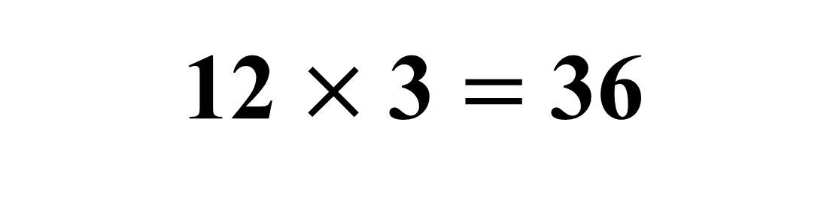
12 $×$3 $=$?
12 $+$12 $+$12 $=$36
12
3 nhân 2 bằng 6, viết 6.
3
3
6
3 nhân 1 bằng 3, viết 3.
12 $×$3 $=$36

Slide 4

Cách đặt tính:
Thừa số thứ nhất ta đặt ở hàng trên
Thừa số thứ hai ta đặt ở hàng dưới
( thẳng hàng đơn vị)
Dấu nhân ở giữa 2 số
Đường kẻ ngang thay cho dấu bằng

Slide 5
Ghi nhớ:
Bước 1:
Bước 2:
Đặt tính
Nhân từ phải sang trái, bắt đầu từ hàng đơn vị.

Slide 6
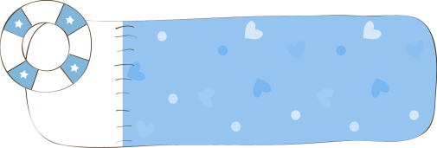





Bài 1:
Tính
24
22
11
33
20
$$×$$
$$×$$
$$×$$
$$×$$
$$×$$
2
4
5
3
4
4
8
8
8
5
5
9
9
8
0

Slide 7
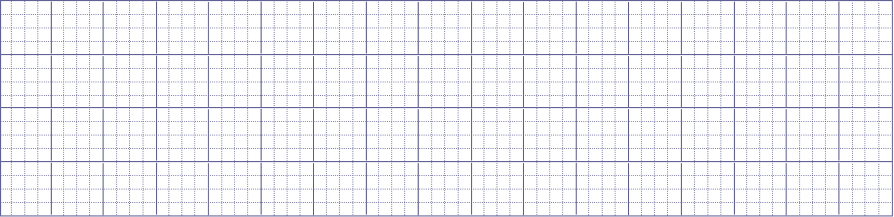


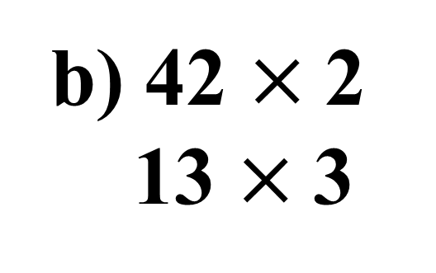
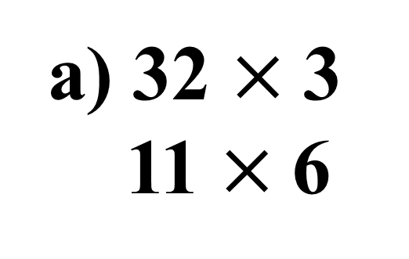


Bài 2:
Đặt tính rồi tính
a) 32 $×$3
11 $×$6
b) 42 $×$2
13 $×$3
32
11
42
13
$$×$$
$$×$$
$$×$$
$$×$$
3
6
2
3
96
66
84
39

Slide 8

Mỗi hộp có 12 bút chì màu. Hỏi 4 hộp như thế có bao nhiêu bút chì màu?
Bài 3
Tóm tắt:
1 hộp: 12 bút
4 hộp: ... bút ?

Slide 9
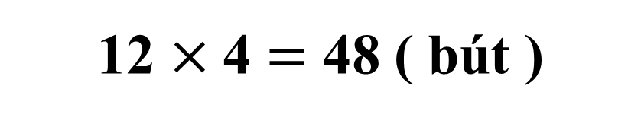
Mỗi hộp có 12 bút chì màu. Hỏi 4 hộp như thế có bao nhiêu bút chì màu?
Bài 3
Bài giải
4 hộp như thế có số bút chì màu là:
12 $×$4 $=$ 48 ( bút )
Đáp số: 48 bút chì màu

Slide 10
54 x 6 = ?
54
* 6 nhân 4 bằng 24, viết 4 nhớ 2
×
6
* 6 nhân 5 bằng 30, thêm 2 bằng 32, viết 32
32
4
54 × 6 =
324

Slide 11
Cách đặt tính :
Thừa số thứ nhất ta đặt ở hàng trên
Thừa số thứ hai ta đặt ở hàng dưới (các hàng thẳng cột với nhau)
Dấu nhân ở giữa 2 số
Đường kẻ ngang thay cho dấu bằng

Slide 12
Ghi nhớ:
Bước 1:
Bước 2:
Lưu ý:
Đặt tính
Nhân từ phải sang trái, bắt đầu từ hàng đơn vị.
Khi thực hiện các phép nhân có nhớ cần cộng thêm số nhớ vào kết quả của lần nhân liền sau.

Slide 13
Tính :
01
47
25
16
18
x
x
x
x
2
3
6
4
94
75
96
72
28
36
82
99
x
x
x
x
6
4
5
3
168
144
410
297

Slide 14
Bài 2:
Mỗi cuộn vải dài 35m. Hỏi 2 cuộn vải như thế dài bao nhiêu mét ?
02
Tóm tắt:
1 cuộn: 35m
2 cuộn: ...m ?

Slide 15
Bài giải
2 cuộn vải như thế dài số mét là:
35 x 2 = 70 ( m )
Đáp số: 70m

Slide 16
LUYỆN TẬP

Slide 17
(tr 23 )Tính:
1
49
27
57
x
x
2
4
x
6
98
108
342
18
64
x
x
5
3
90
192

Slide 18
( tr 23)Đặt tính rồi tính:
2
a) 38 x 2 b) 53 x 4
27 x 6 45 x 5
38
27
53
45
x
x
x
x
2
6
4
5
76
162
212
225

Slide 19
Mỗi ngày có 24 giờ. Hỏi 6 ngày có tất cả bao nhiêu giờ ?
3
Tóm tắt:
1 ngày : 24 giờ
6 ngày : .... giờ ?
Bài giải
6 ngày có tất cả số giờ là:
24 x 6 = 144 ( giờ)
Đáp số: 144 giờ.

Slide 20


Trò chơi
Thế giới động vật

Slide 21





13 x 4 =
52
34 x 3 =
102
44 x 5 =
220

Slide 22

Dặn dò
    Về xem lại bài.
    Ôn lại Bảng nhân 6.
    Chuẩn bị bài: Bảng chia 6

Slide 23



TẠM BIỆT
CÁC EM

